Slide 1
ПЛАСТИФИКАЦИЯ КОМПОЗИТНЫХ МАТЕРИАЛОВ НА ОСНОВЕ ПОЛИМЕРОВ НЕФТЕХИМИИ
Развитие технологий с использованием малотоннажной химии (введение новых составов пластификаторов). В переработке вторичных полимеров расширяет возможности решения проблемы утилизации вторичных полимеров.
Докладчик: магистрант гр. БТПм-22-1 Хазиахметов Р.

Slide 2
Что делает проект?
ДАЕТ ВОЗМОЖНОСТЬ РАЗВИВАТЬ ИМЕЮЩИЕСЯ ТЕХНОЛОГИИ ПОЛУЧЕНИЯ ПРОДУКЦИИ
ПОВЫШАТЬ ПЛАСТИЧНОСТЬ ПОЛИМЕР – ПЕСЧАНЫХ КОМПОЗИТОВ
ДЛЯ ПЕРЕРАБОТКИ ПЕРВИЧНЫХ
И ВТОРИЧНЫХ ПОЛИМЕРОВ НЕФТЕХИМИИ

Slide 3
Что делает проект?
СУТЬ ПРОЕКТА
В сочетании с разработкой новых составов пластификаторов, модернизируется технология по переработке вторичных полимеров, включая целлюлозу, с использованием малотоннажной химии, облегчается решение проблем экологии, т.е. мусор становится сырьем для производства новой продукции. .
СТАДИЯ ПРОЕКТА
(выполняется в рамках НИОКР, НОЦ)
проведены исследования по подбору компонентного состава пластификатора
разработан состав пластификатора
проведены промышленные исследования получения композитных материалов (канализационных люков) с использованием разработанного пластификатора

Slide 4
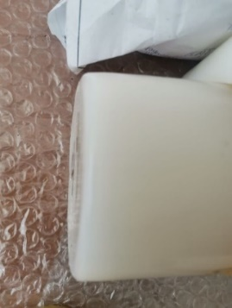
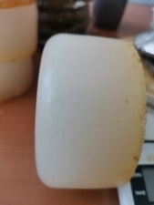
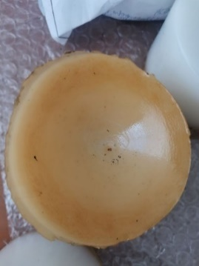
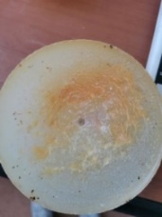
Проведены исследования по подбору компонентного состава пластификатора
Пластификатор
на основе нано частиц
Образцы композитных материалов

Slide 5
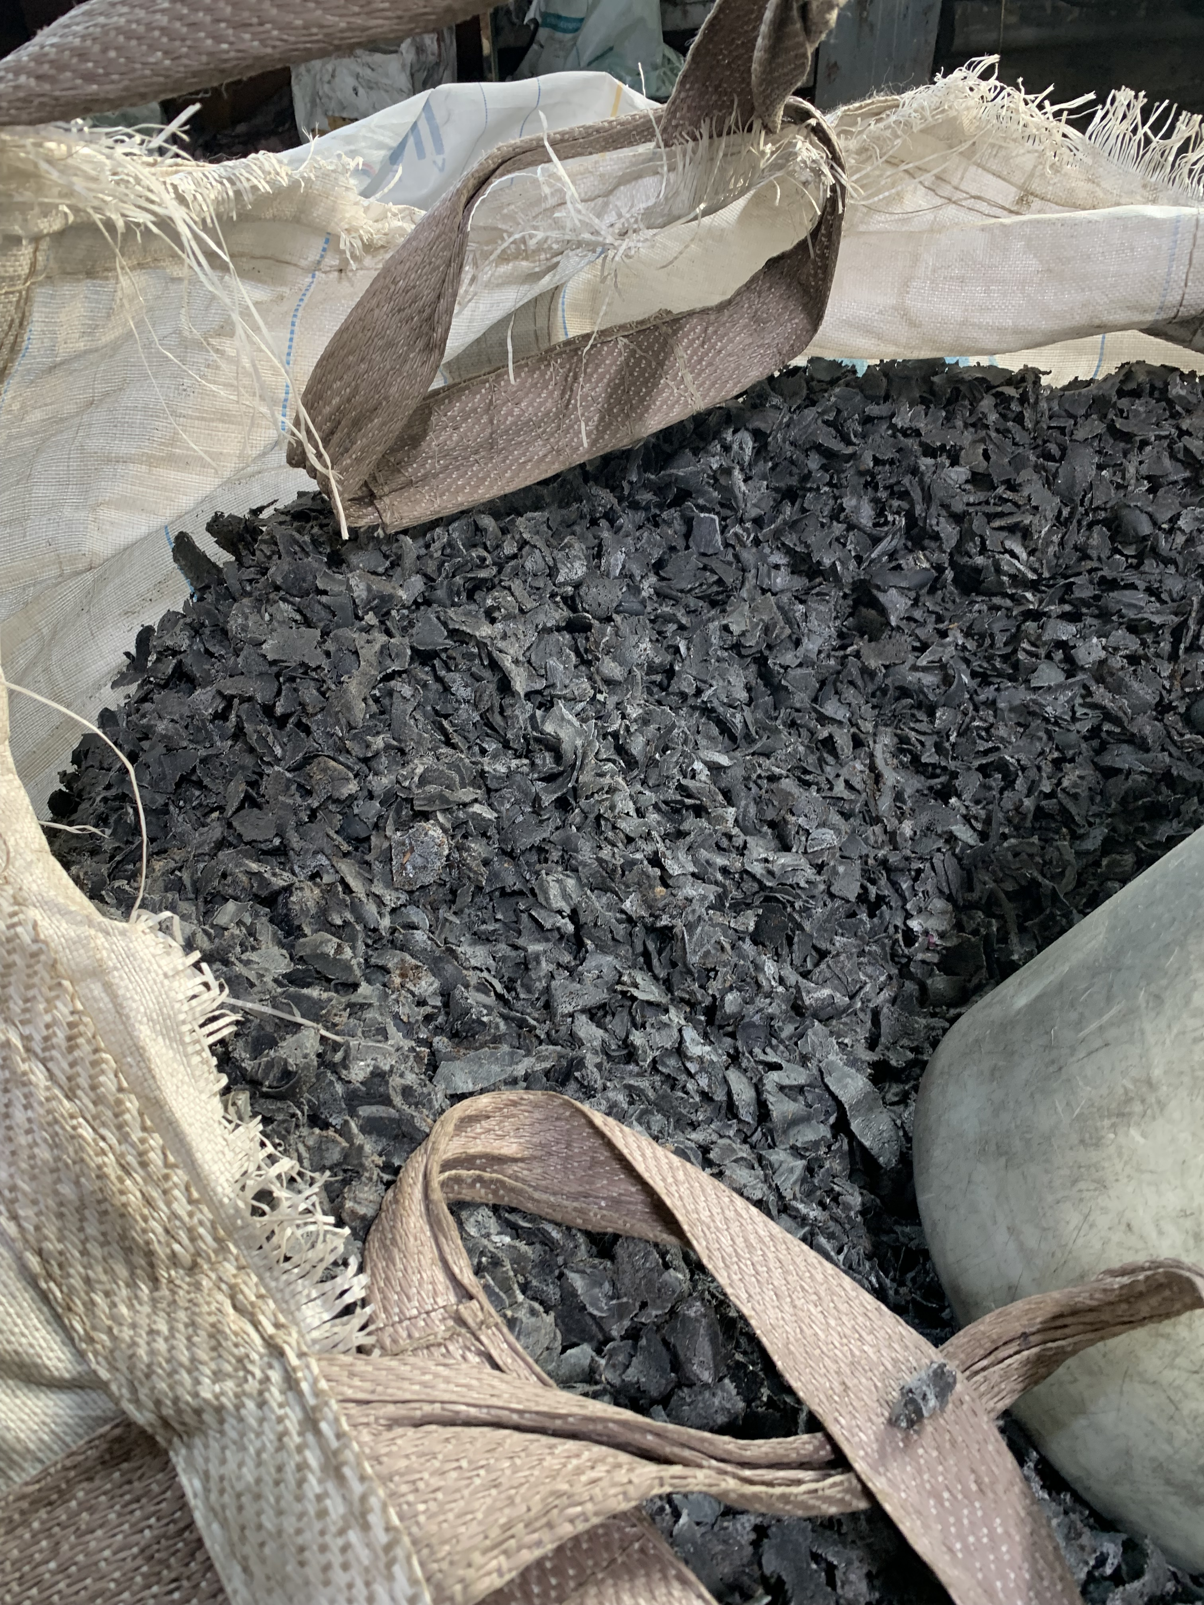
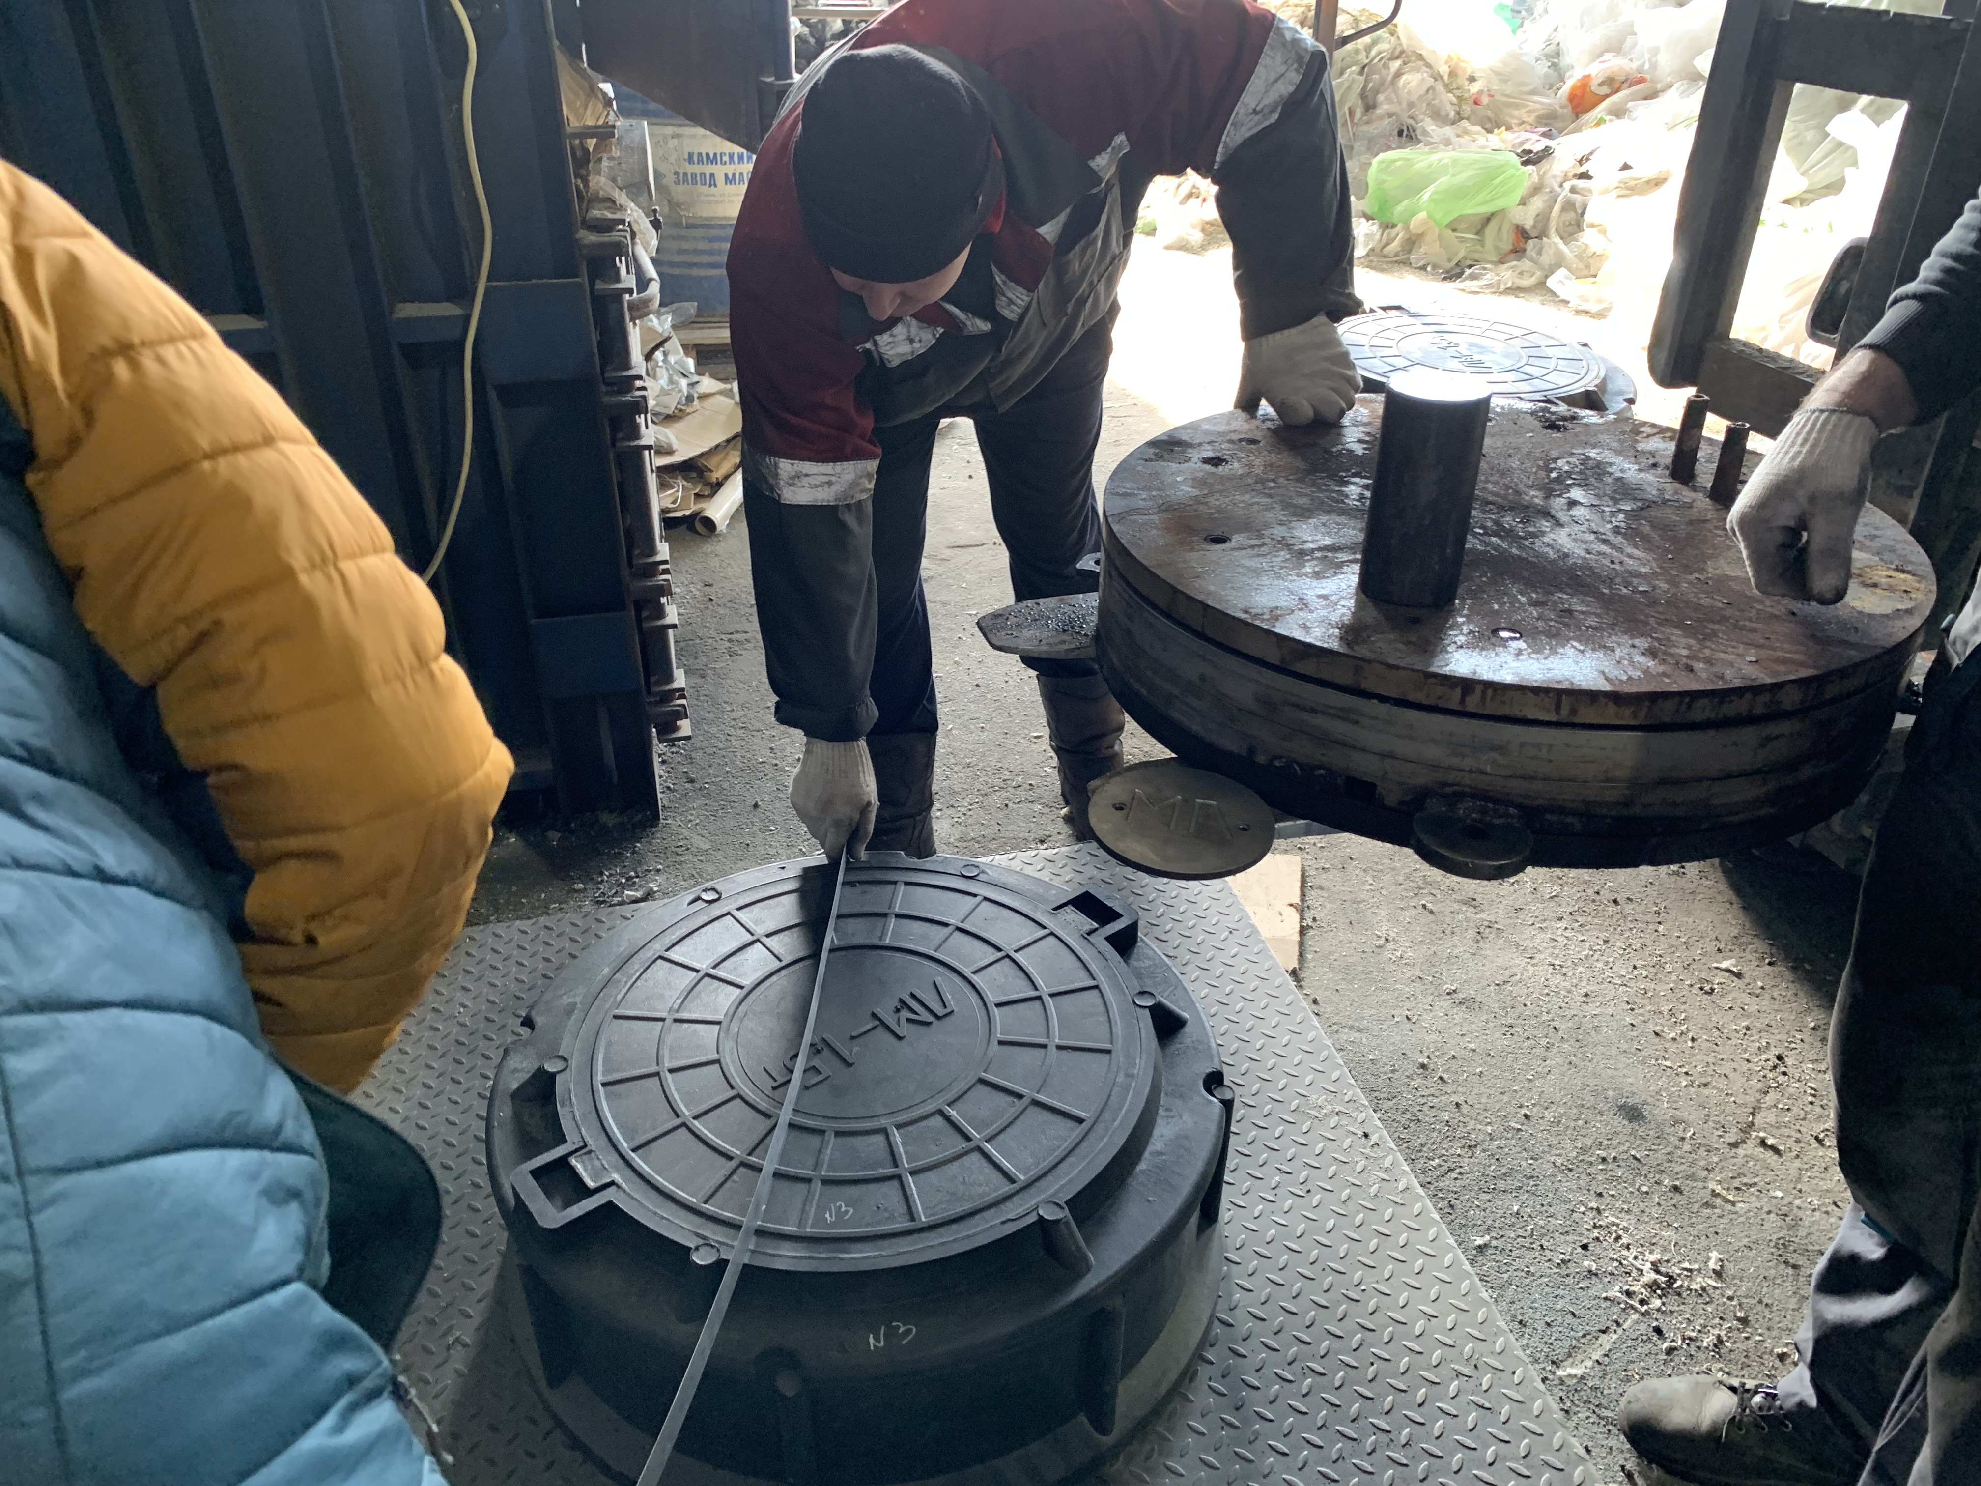
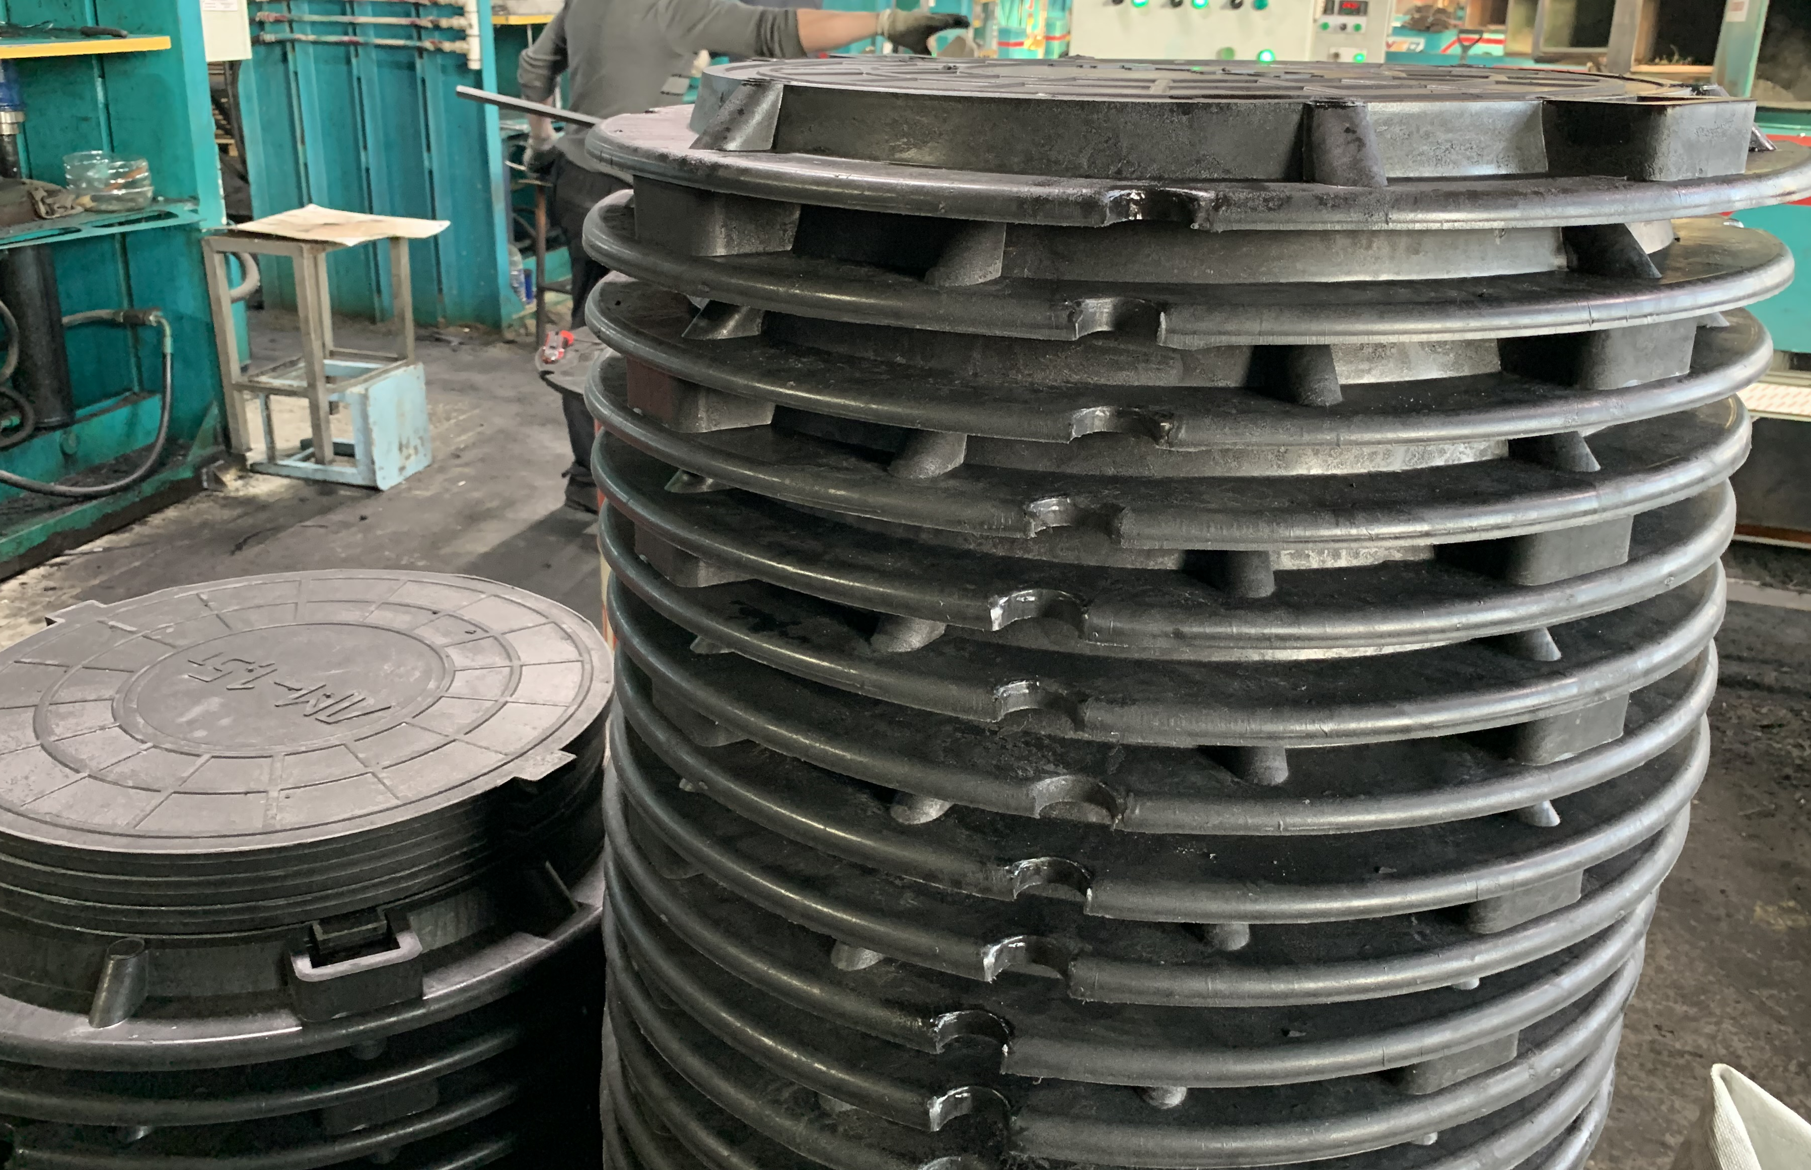
Проведены промышленные исследования получения композитных материалов (канализационных люков) с использованием разработанного пластификатора

Slide 6
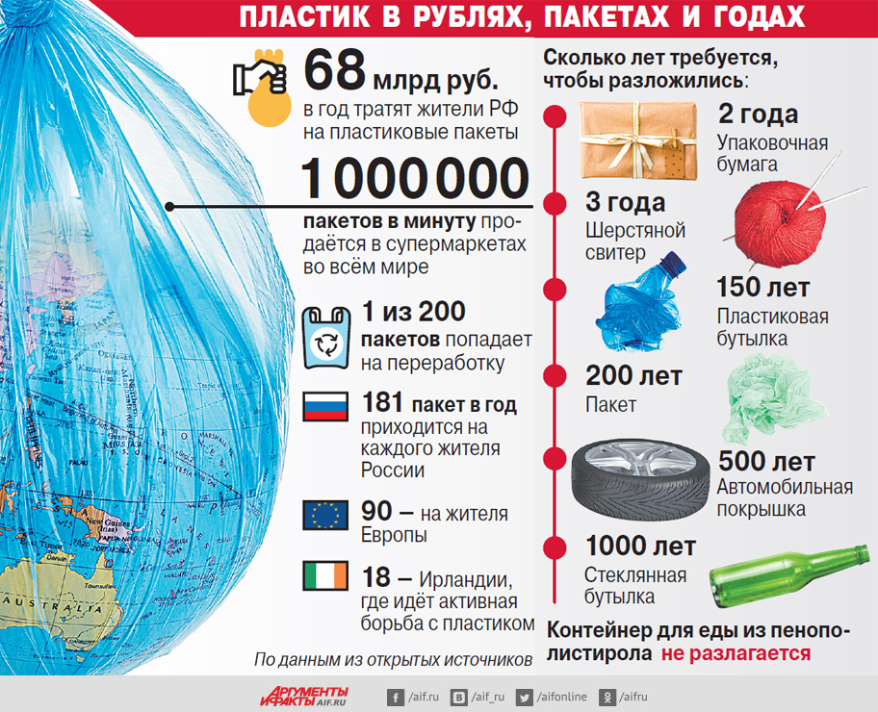
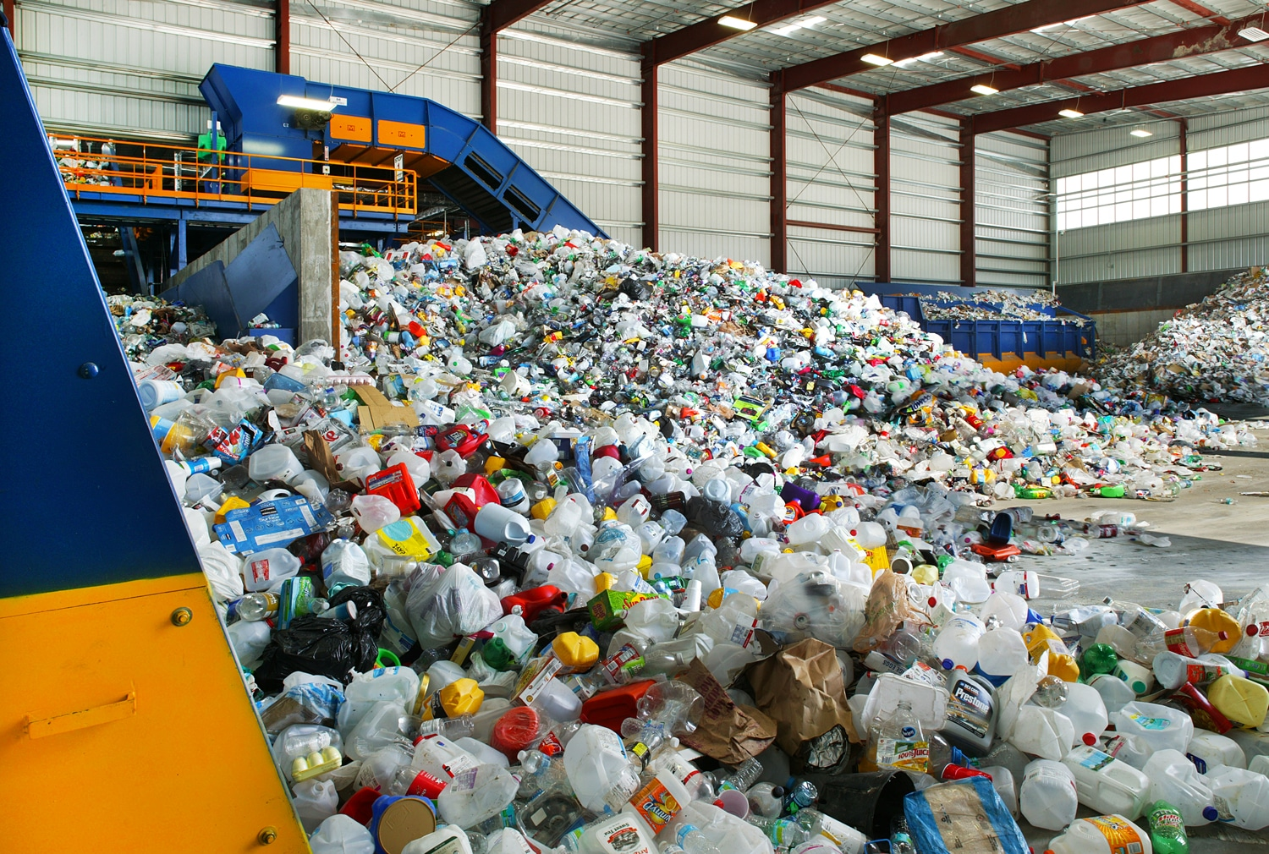
Проблема

Slide 7
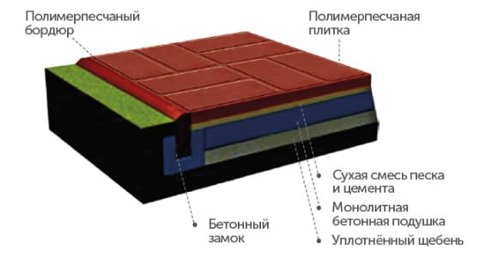
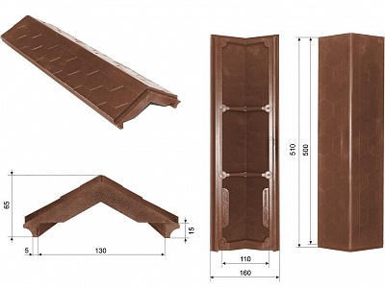
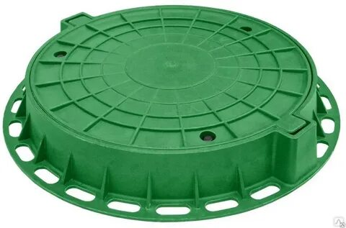
Решение
ПЛАСТИФИКАТОР

Slide 8
Рынок
Оценивался в USD14,7 млрд в 2020 году;
Достигнет USD22,0 млрд к 2030 году;
Увеличившись в среднем на 4,1% в год за период с 2021 по 2030 г.
Азиатско-тихоокеанский регион доминирует на рынке относительно объема и роста из-за огромного спроса и производства в Китае, а также высоких темпов развития рынка в Индии и других странах
Рынок пластификаторов сегментирован по типу, применению и региону
Экспортные поставки пластификаторов из Турции в июне текущего года выросли на 79,3% (составил 1,92 тыс.т)по сравнению с аналогичным периодом годом ранее (1,06 тыс. т)
По итогам первых шести месяцев текущего года расчетное потребление в России составило 512,88 тыс.т. (на 10% больше показателя годом ранее)
Снижение из-за санкций со стороны ЕС, поставки суспензии в первом полугодии существенно выросли за счет многократного роста объемов импорта из Китая

Slide 9
Конкуренты
ЛИДЕРЫ РОССИЙСКОГО РЫНКА
Завод «Пларус», (Московская обл., г. Солнечногорск «РБ-Группс», (Гусь-Хрустальный, Воронеж, Тихорецк),
«Втор-Ком» (г. Челябинск)
ООО «Селена» (г. Усть-Джигута)
ГК «ЭкоТехнологии» (г. Тверь)
SPECTA (Ленинградская обл.)
АО «Комитекс» (г. Сыктывкар)
«СибурПЭТФ»
«Сенежа»
КЛЮЧЕВЫМИ ИГРОКИ ЗАРУБЕЖНЫХ СТРАН
Arkema SA,
BASF SE,
Daelim Industrial Co Ltd,
Dow Chemical Company,
LG Chem Ltd,
Evonik Industries AG,
ExxonMobil Chemical,
Eastman Chemical Company, Ineos Group
UPC Group.

Slide 10
Конкуренты
ТЮМЕНСКИЕ ПРОИЗВОДИТЕЛИ
СЕГМЕНТИРОВАН ПО ТИПУ, ПРИМЕНЕНИЮ И РЕГИОНУ
ООО «НеоКомпозит»
ПЕРЕРАБАТЫВАЕТ БРОСОВЫЕ ВТОРИЧНЫЕ ПОЛИМЕРЫ
ООО «А-Хаус»
ООО «Тара и Полимеры»
РЕШАЕТ ПРОБЛЕМЫ УТИЛИЗАЦИИ ПОЛИМЕРНЫХ МАТЕРИАЛОВ
ООО «Поликом»
«СибТоппром»

Slide 11
СОСТАВ ПОЛИМЕР-ПЕСЧАНОГО КОМПОЗИТНОГО МАТЕРИАЛА: - песок-75%, - полимер-23%, - пластификатор-2%. осредненная стоимость исходного материала из первичного сырья – 13,2 руб./кг (гранулы ПВД, стрейч-пленка, песок); осредненная стоимость исходного материала из вторичного сырья – 7,59 руб./кг (полимерные отходы-бросовый материал-сечка: ламинированная бумага, полипропилен и т.д., песок); стоимость разработанного пластификатора – 300 руб./кг при внесении 2% к общему объему. При выпуске продукции в объеме 1000 т/год экономический эффект на стоимости материалов составит 5,6 млн./год.
Экономика сейчас
и прогноз на ближайшее время

Slide 12
БИЗНЕС-ПЛАН
Средний чек | 400 000 | 300 литров | Юнит = 1 единица типового продукта/типовой продажи
Переменные расходы (COGS) | 10000 |  | Расходы с одной продажи
САС, Customer Acquisition Cost | 10000 |  | стоимость привлечения 1 клиента, исходя из бюджета на рекламу
Маржа (Gross margin) | 390000 |  | Маржа на одном юните - сколько зарабатываем с одной продажи
Постоянные расходы (Fix Costs) |  |  | Расходы независимо от наличия продаж
Точка безубыточности |  |  | столько продаж нужно сделать, чтобы выйти в ноль
Прибыль 1 млн.рублей |  |  | столько продаж нужно сделать, чтобы заработать 1 млн.рублей
10 клиентов в месяц
400 000
Выручка | 4 000 000,00
Прибыль

Slide 13
Стратегия развития
2023
Исследование предметной области
Формирование команды для проведения НИОКР
Проведение НИОКР
Получение прототипа и лабораторные испытания образца
Исследование рынка, ЦА, конкурентов
Получение образцов
Исследования на реальном производстве
Привлечение инвестиций
Оборудование для проведения эксперимента
Проверка работоспособности на полномасштабном производстве
Пилотирование на базе заказчика
2024
12. Поставка первой партии
13. Запуск полномасштабного производства
14. Продажи
15. Масштабирование

Slide 14
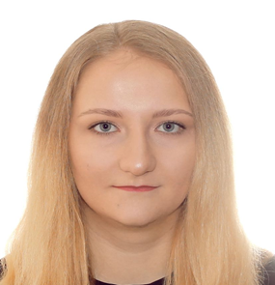
Команда «Гран-пласт»
НАСТАВНИК КОМАНДЫ
Хайруллина Лариса Батыевна
Лидер команды
Завертайло Арина
Проектировщик
Мирошниченко Семен
Администратор
Шеховцова Ирина
Исполнитель
Хазиахметов Рафаэль

Slide 15
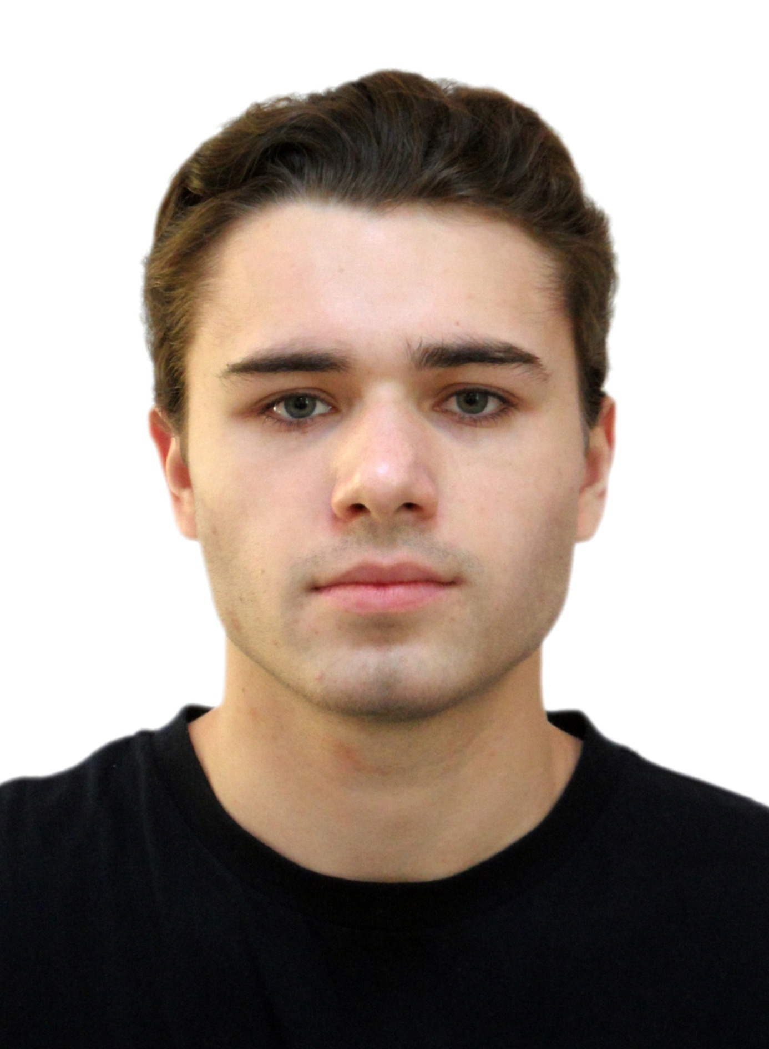
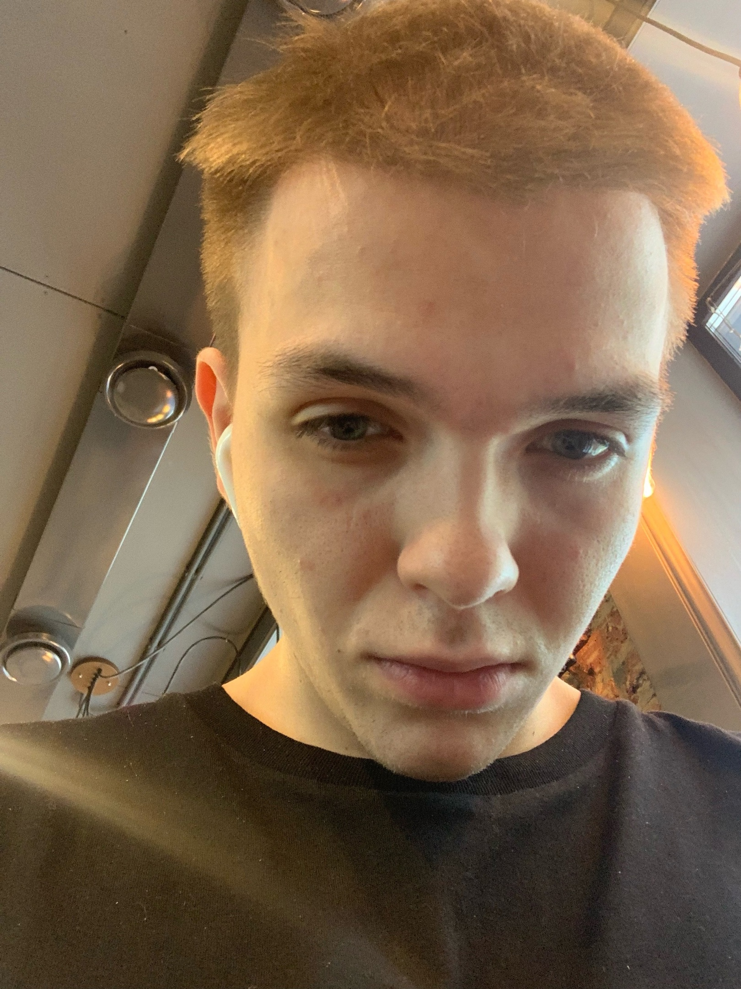
Команда «Гран-пласт»
Исполнитель
Наумова Анна
Исполнитель
Геращенко Артур
Исполнитель
Прибытков Федор
Исполнитель
Беккер Дмитрий
Исполнитель
Шепарович Данил

Slide 16
Контакты
НАСТАВНИК КОМАНДЫ
Хайруллина Лариса Батыевна
Номер телефона: +79829623515
Почта: hairullina.1964@mail.ru
ЛИДЕР КОМАНДЫ
Завертайло Арина
Номер телефона: +79323080965
Почта: zavertailoarina@mail.ru

Slide 17
БЛАГОДАРИМ ЗА ВНИМАНИЕ!

